Slide 1


El lago Llanquihue, es el mayor de los lagos de Chile y está situado en el departamento á que da su nombre. Su mayor extensión es de este a oeste. entre el puerto del Volcán y el de Philippi, que mide 43 km; siendo la de Norte á Sur., entre el puerto de Octay y Puerto Varas, de 41 km. Baña por el oriente la base del volcán de Osorno al cual se ve resaltar majestuosamente en toda su altura desde casi todos los puntos de su superficie. Se rodea de costas desiguales por senos de moderada internación que forman puertos y caletas para embarcaciones menores, como los ya mencionados y los del Frutillar, de Domeyko, de Pérez Rosales, de Cox, de Fonck. Sus márgenes, de suaves colinas en general, se visten de abundante vegetación y arbolado, y ofrecen tierras labraderas y fértiles que ostentan algún cultivo. Sus aguas son puras y dulces, y de un hermoso azul marino, debido á la notable hondura de su fondo; suministrándoselas en cuantiosa copia las frecuentes lluvias y los arroyos de las alturas circunvecinas que caen en él, algunos en vistosas cascadas. Desagua por su lado sudoeste á 9 km al NO. de Puerto Varas dando origen al río Maullín.
Uno de los destinos turísticos privilegiados de Chile son las ciudades de Frutillar y Puerto Varas, ubicadas cerca de Puerto Montt. También existen otros pueblitos como Puerto Octay, Llanquihue, Las Cascadas y Ensenada, todos estos lugares tienen en común una cosa: el maravilloso lago Llanquihue (salvo Puerto Montt, claro).
Creó: Jeremías
Para: mis pps
Música: Anhelos-Alfredo Gutiérrez

Slide 2
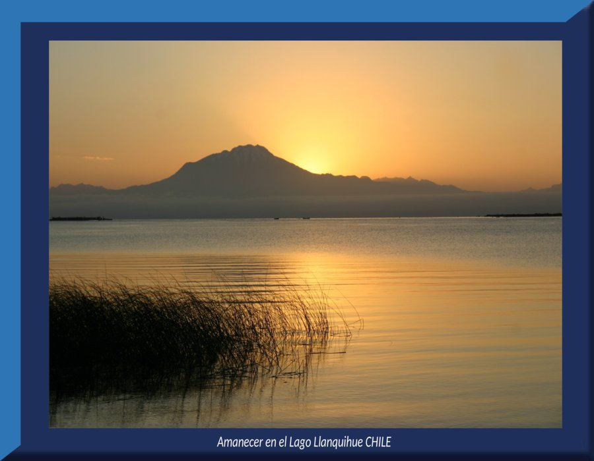

Slide 3
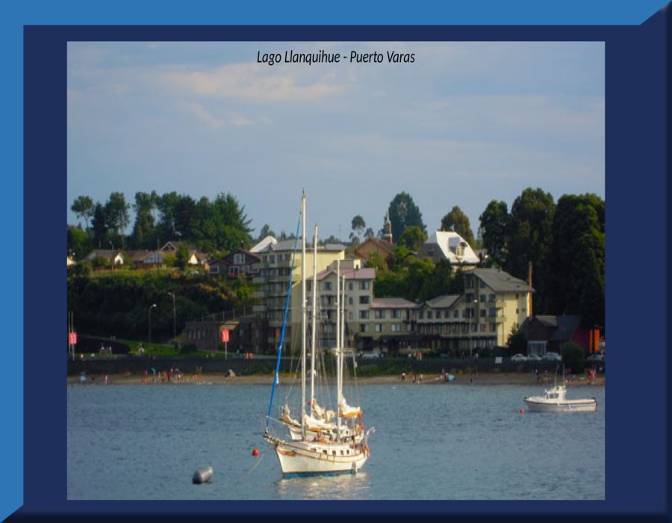

Slide 4
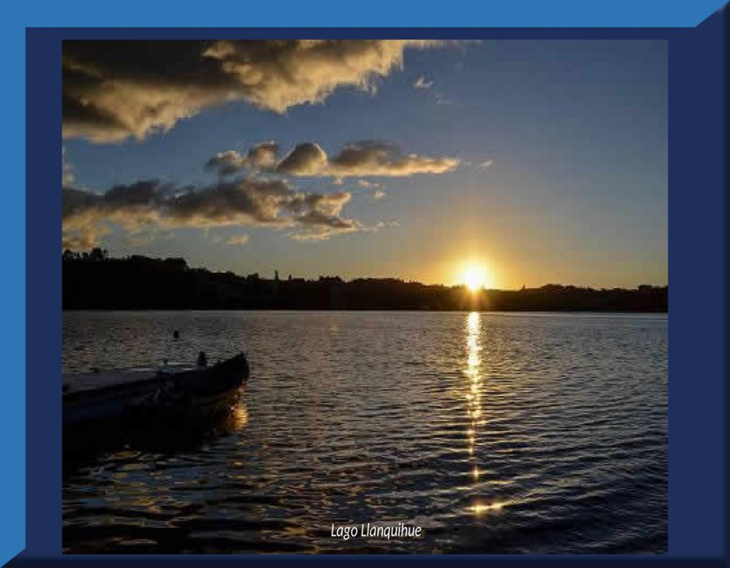

Slide 5
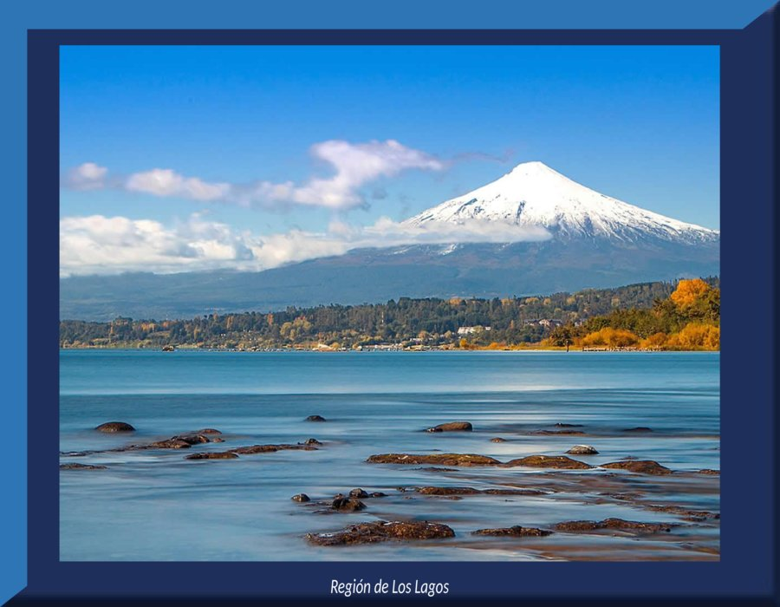

Slide 6
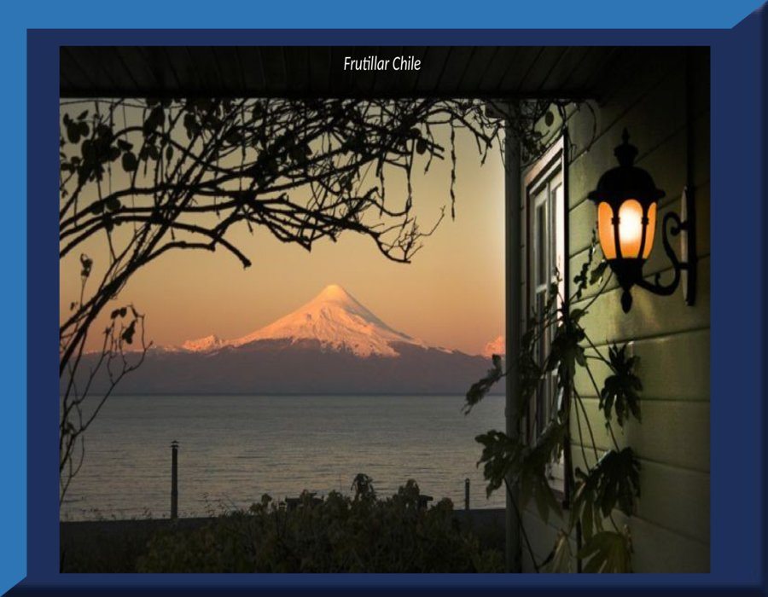

Slide 7
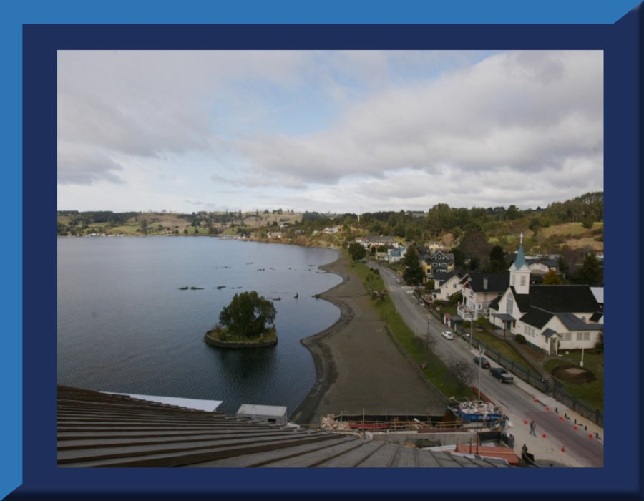

Slide 8
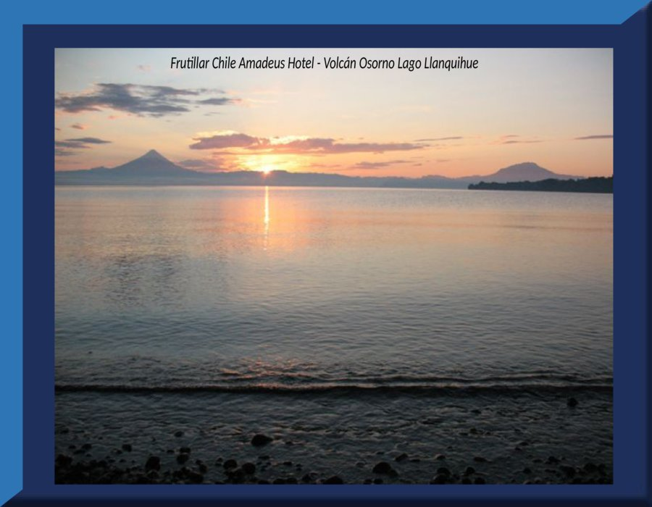

Slide 9
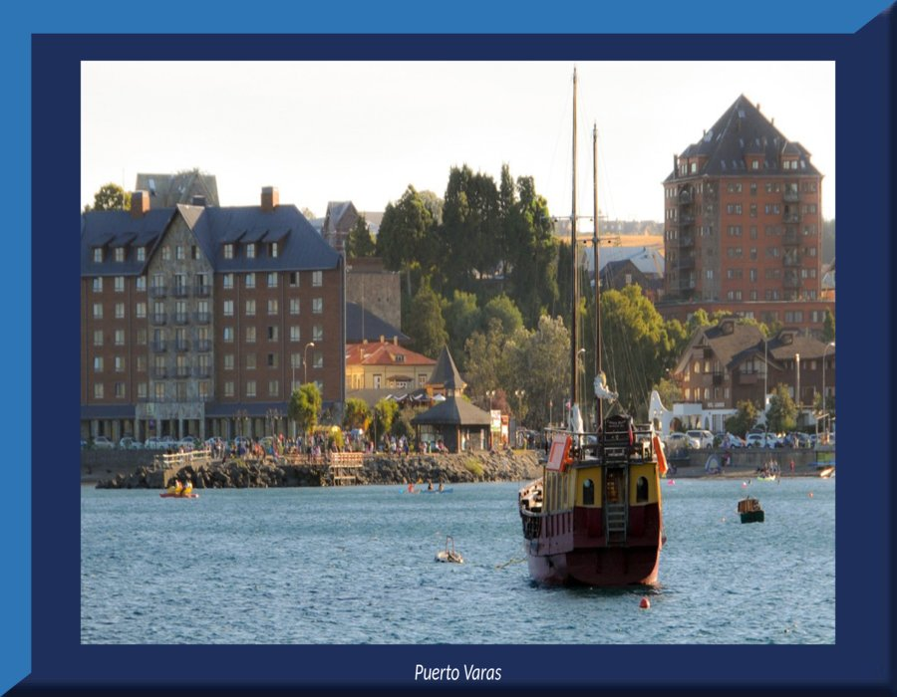

Slide 10
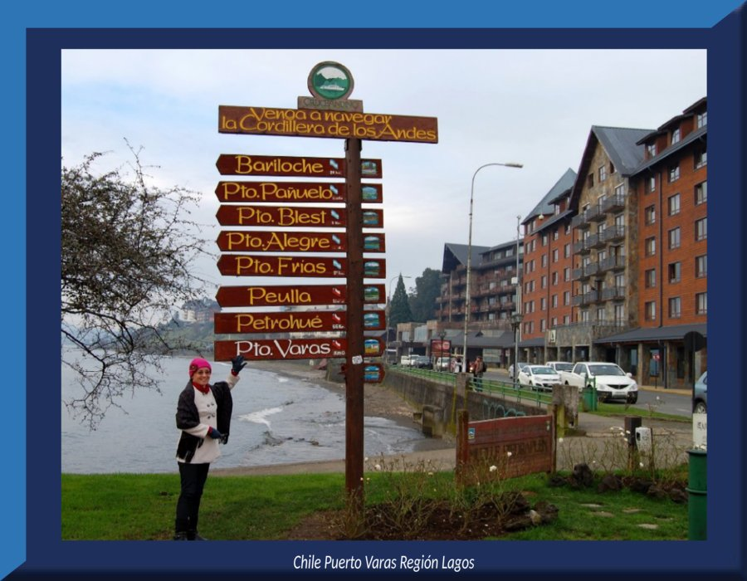

Slide 11
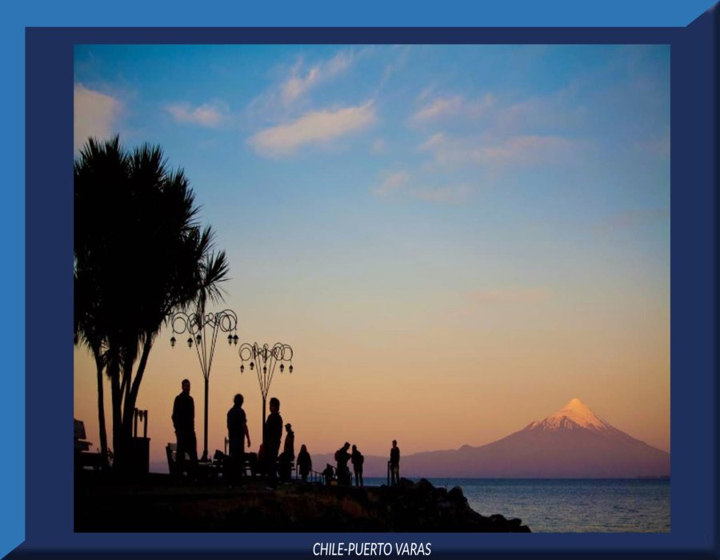

Slide 12
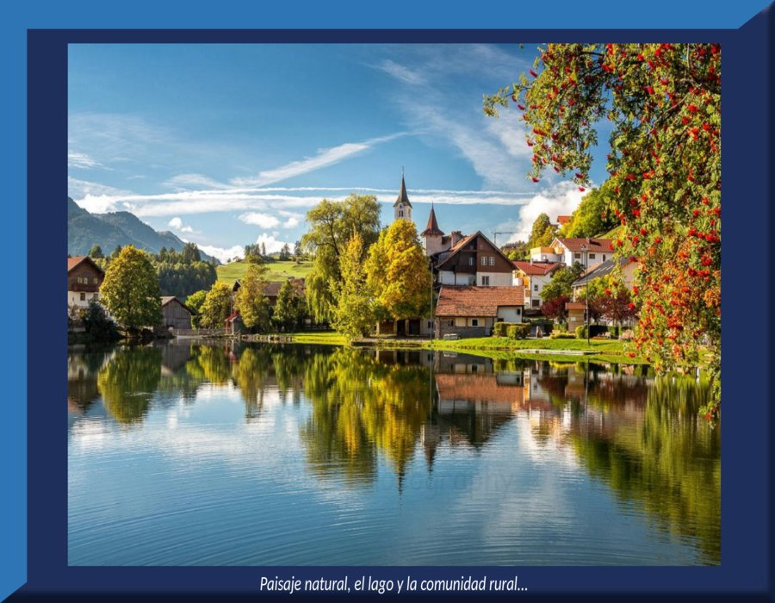

Slide 13
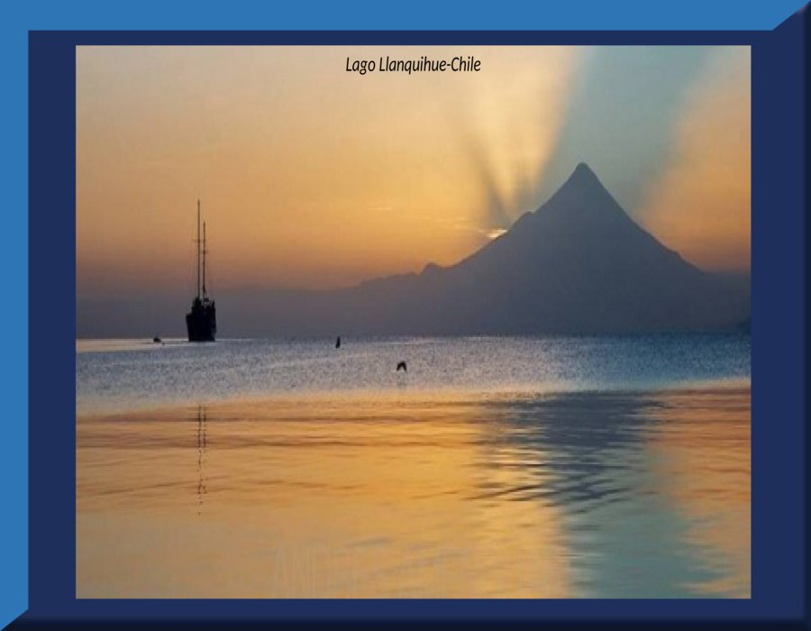

Slide 14
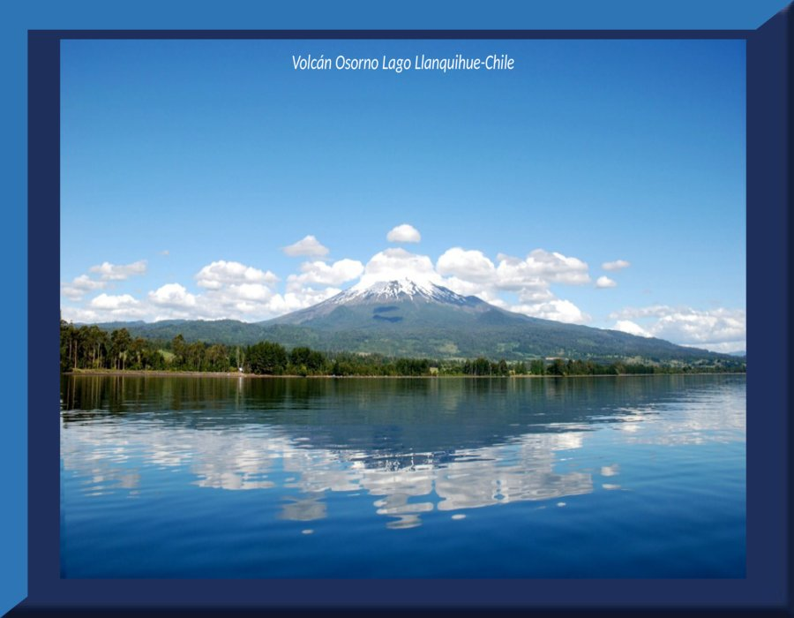

Slide 15
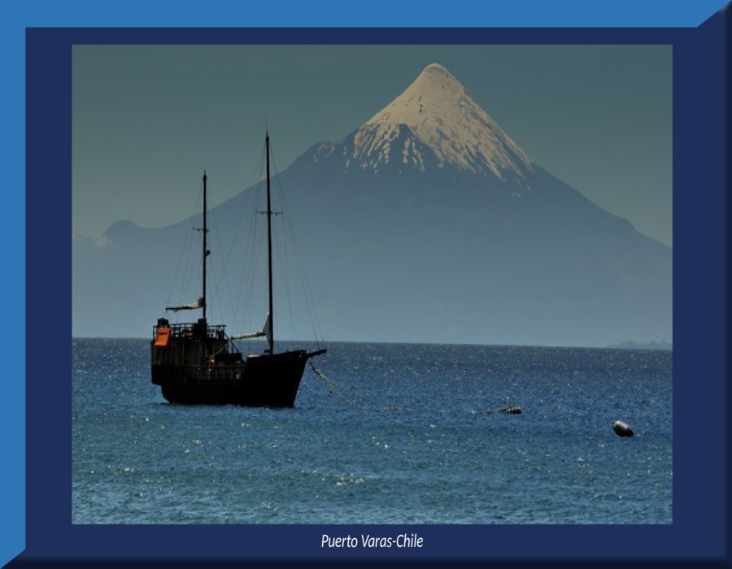

Slide 16
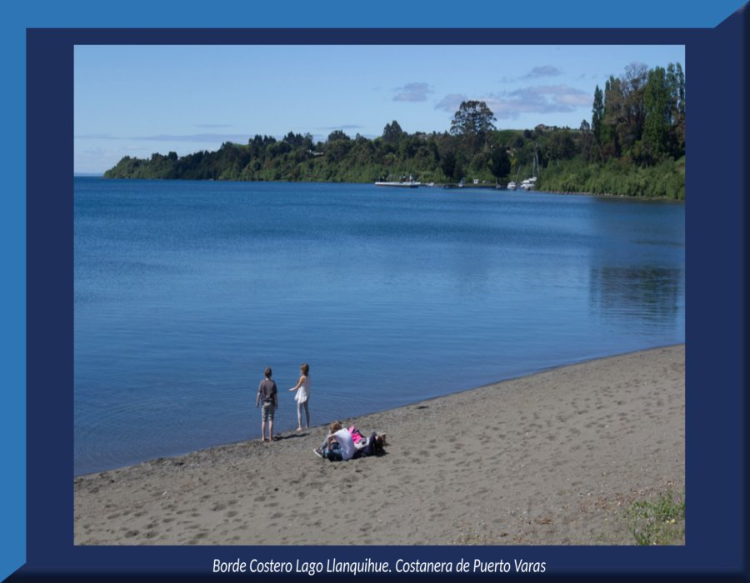

Slide 17
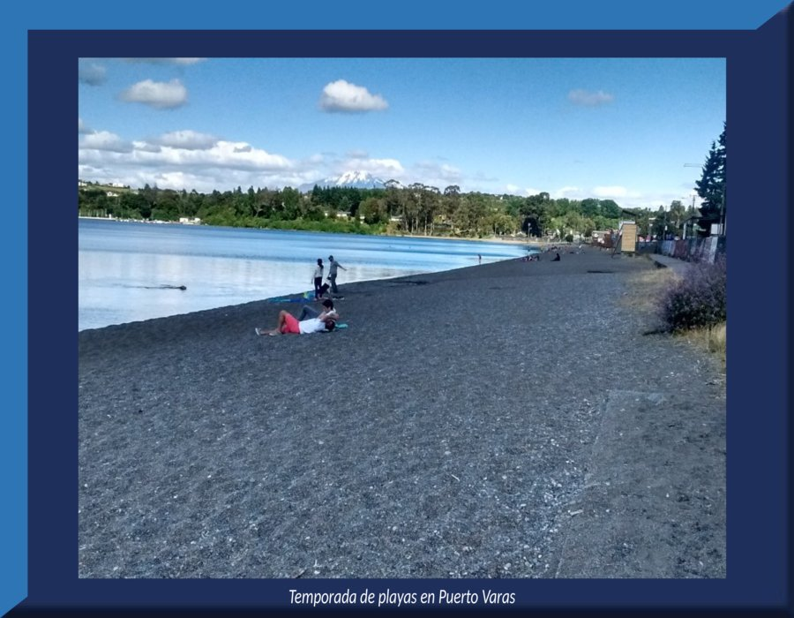

Slide 18
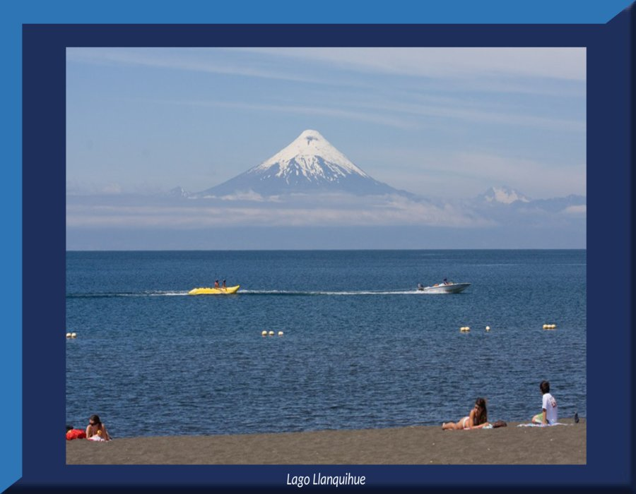

Slide 19
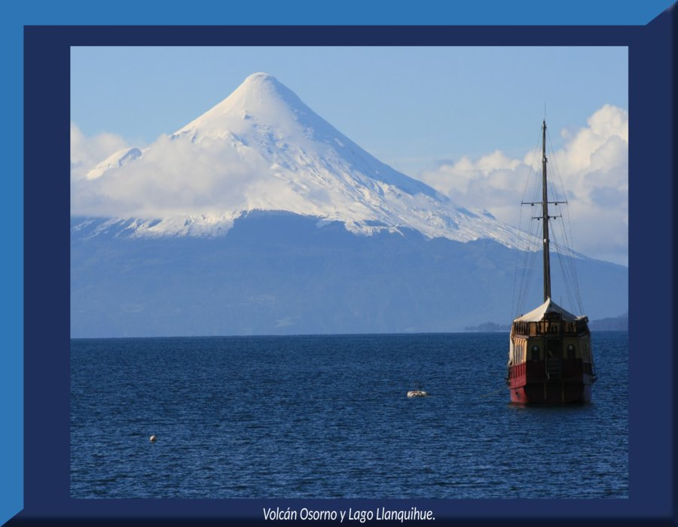

Slide 20
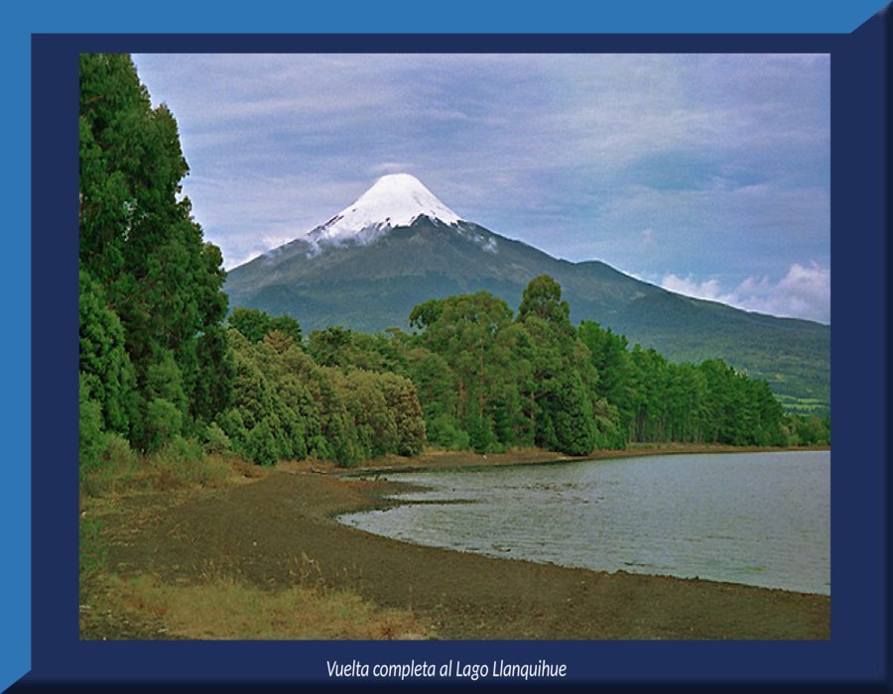

Slide 21
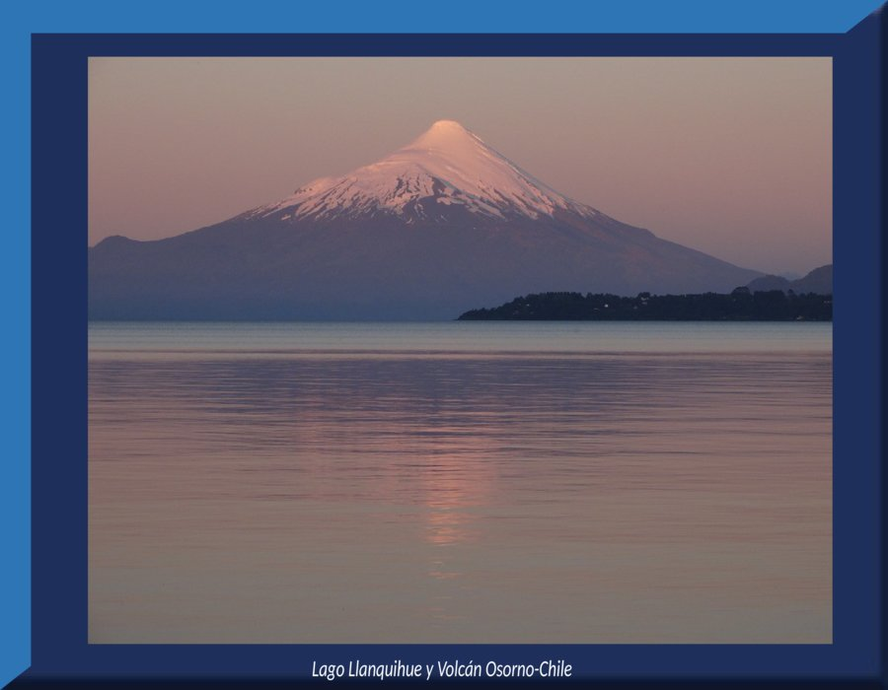

Slide 22
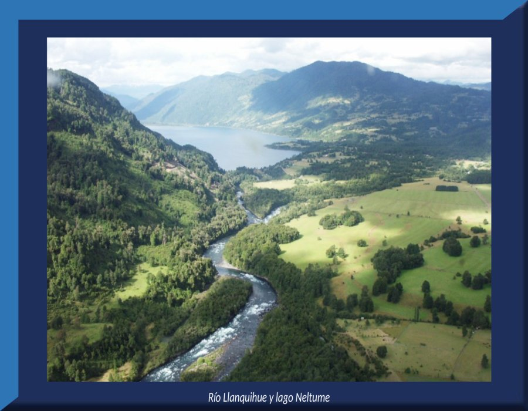

Slide 23
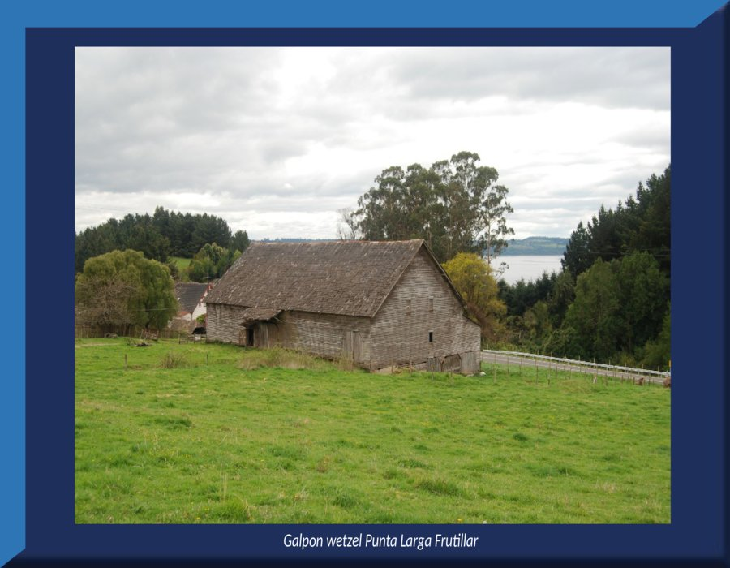

Slide 25
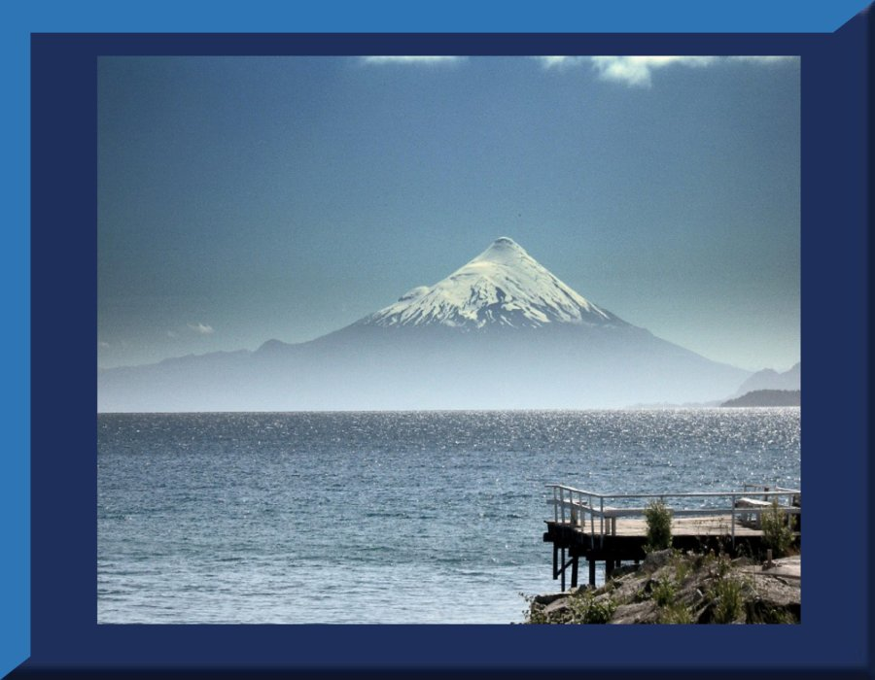

Slide 26
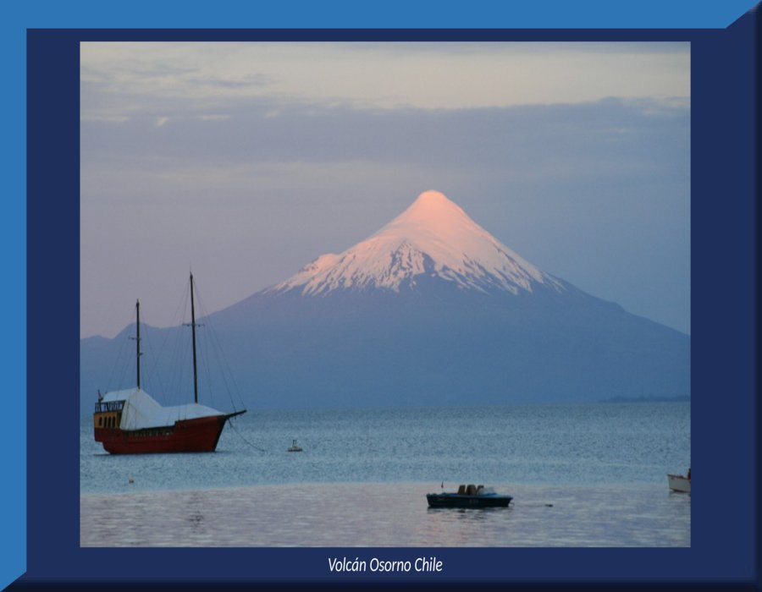

Slide 27
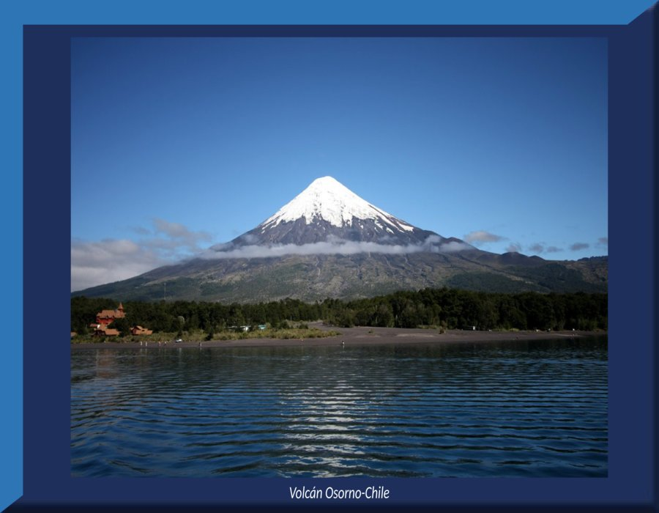

Slide 28
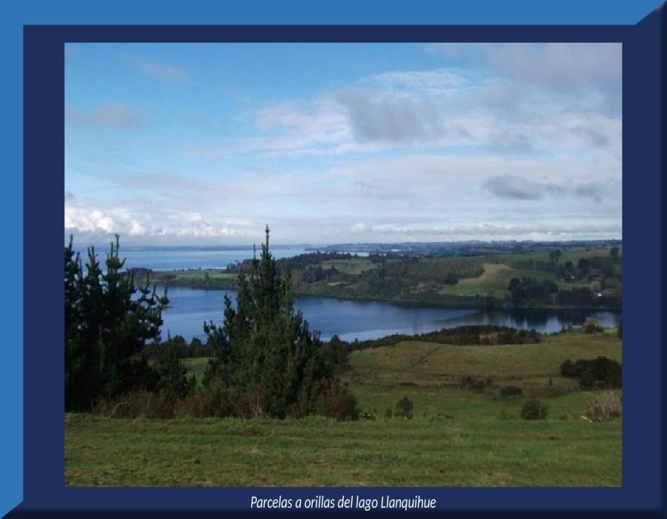

Slide 29
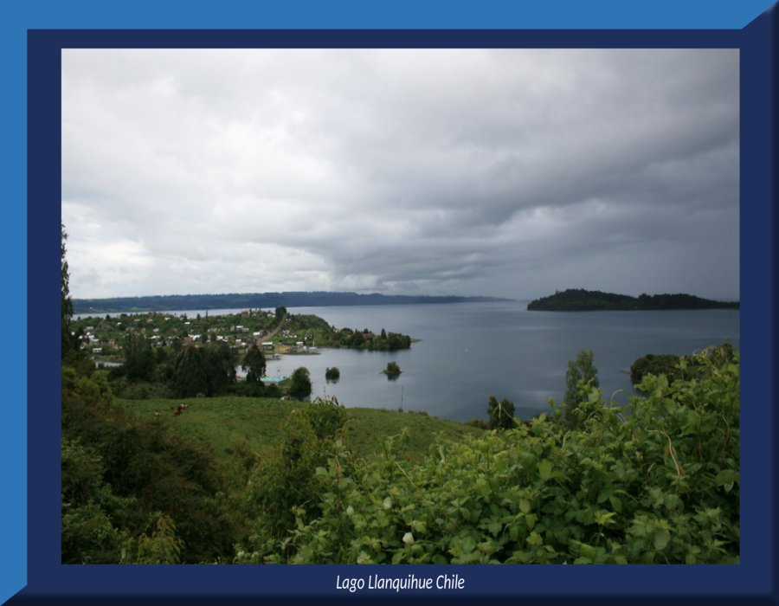

Slide 30
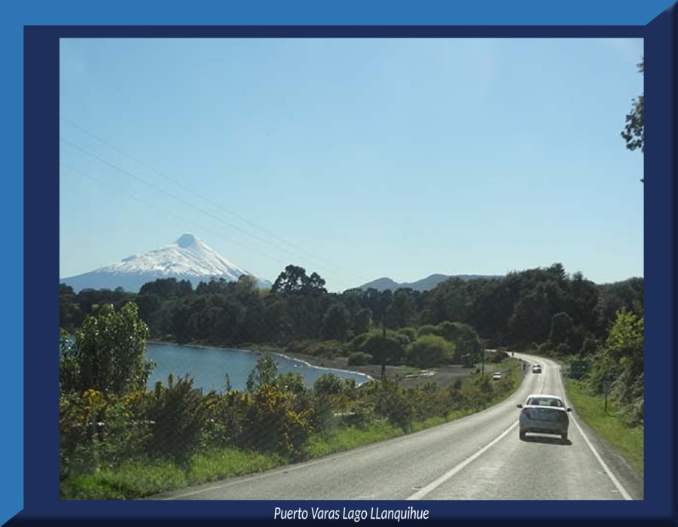

Slide 31
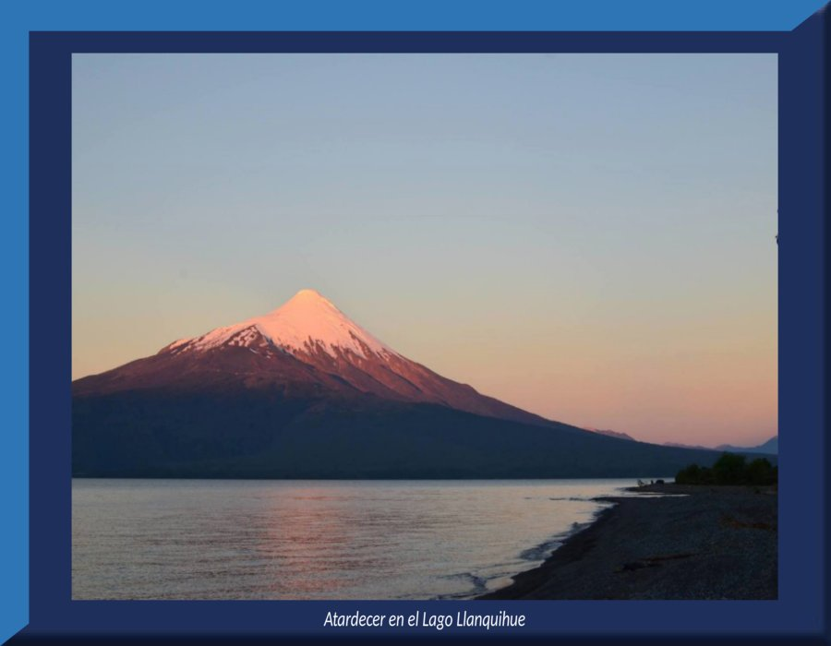

Slide 32
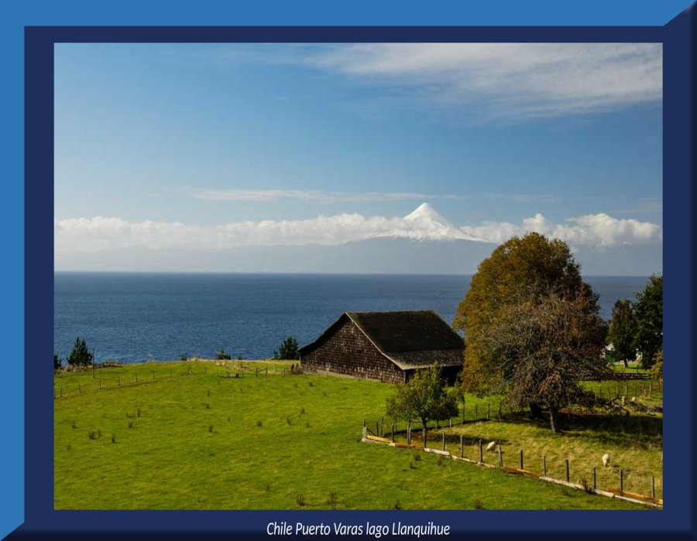

Slide 33
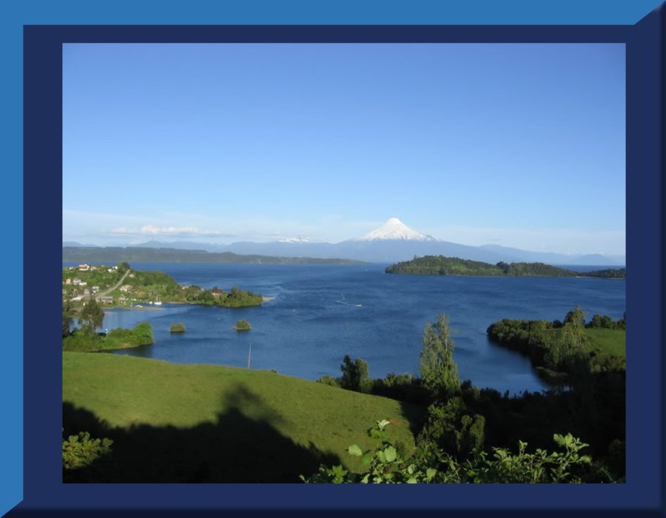

Slide 34
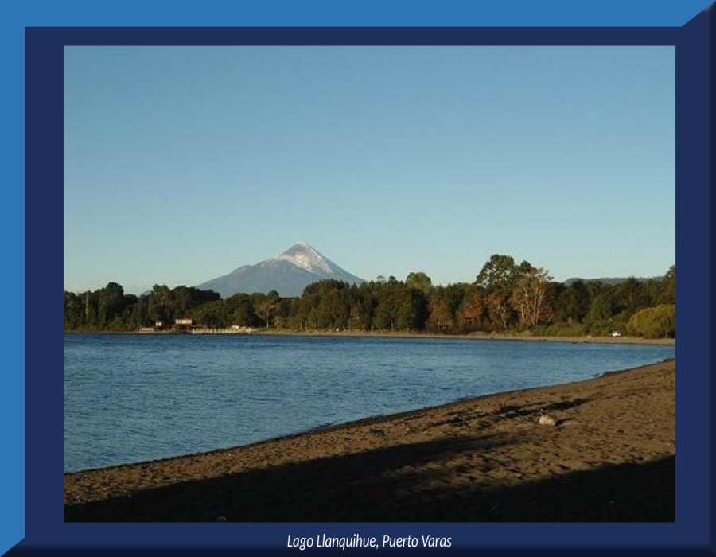

Slide 35
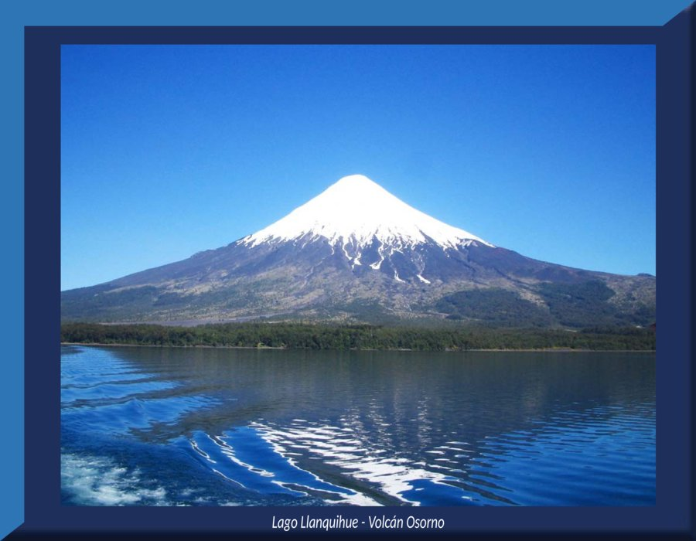

Slide 36
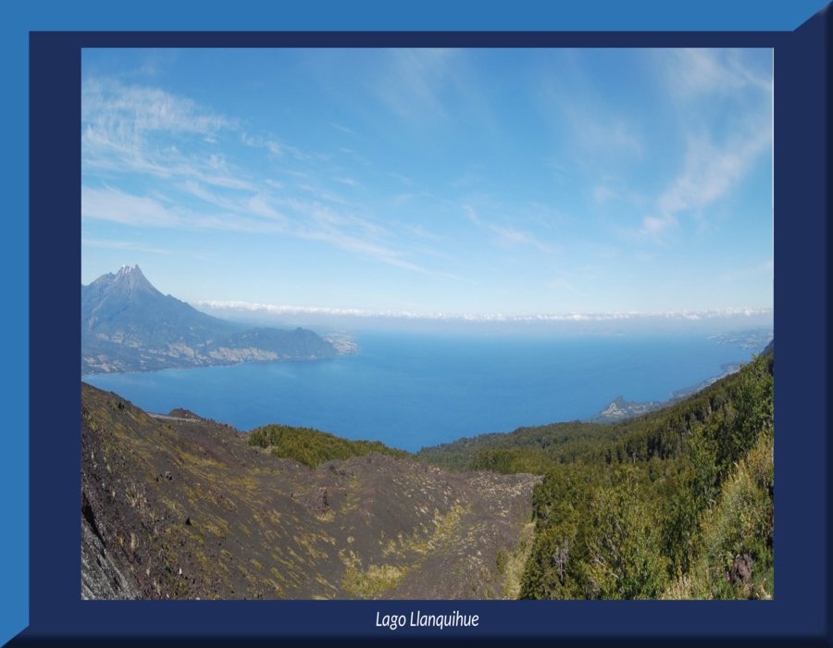

Slide 37
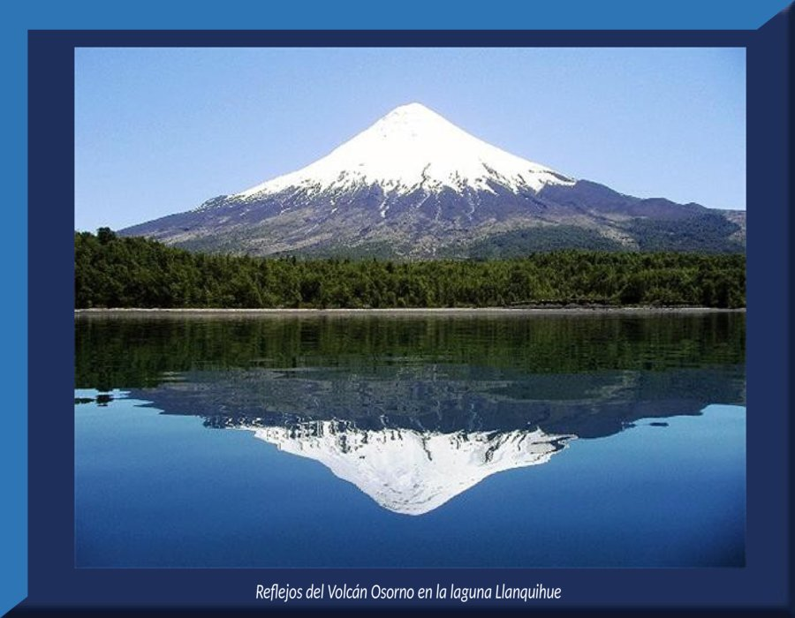

Slide 38
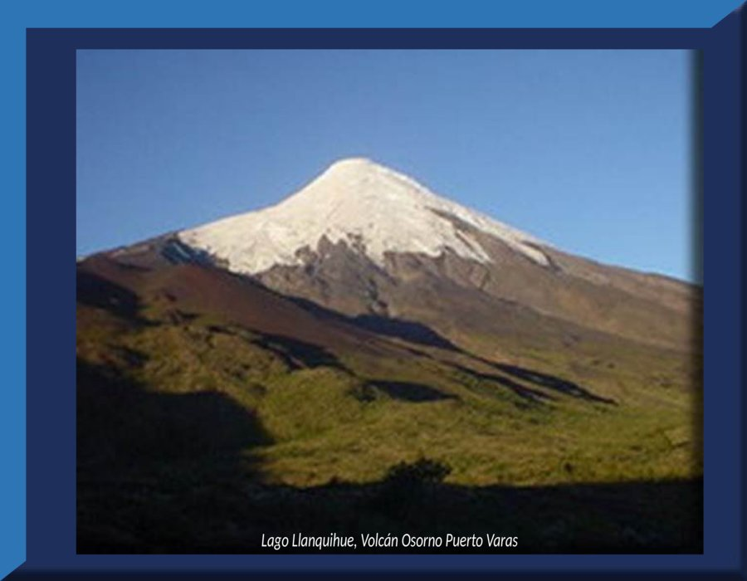

Slide 39
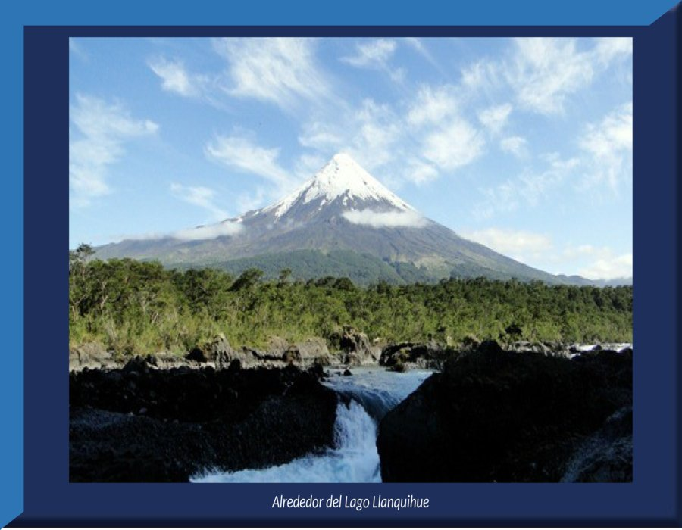

Slide 40
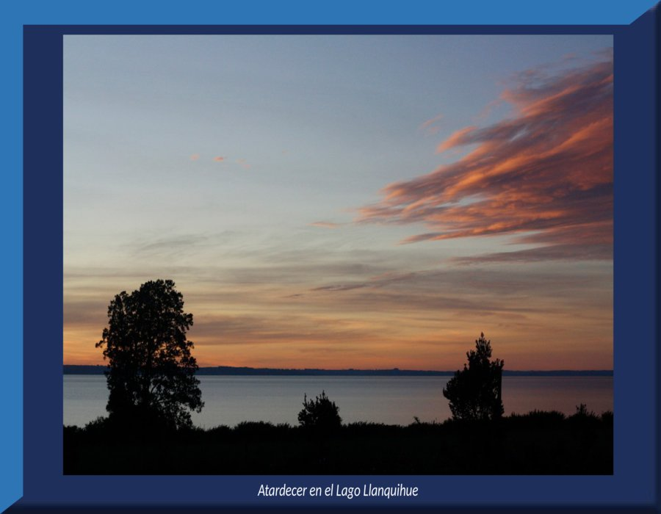

Slide 41
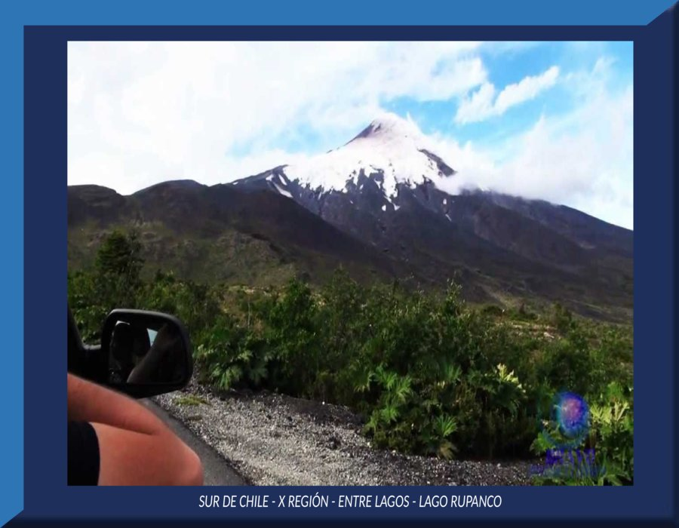

Slide 42
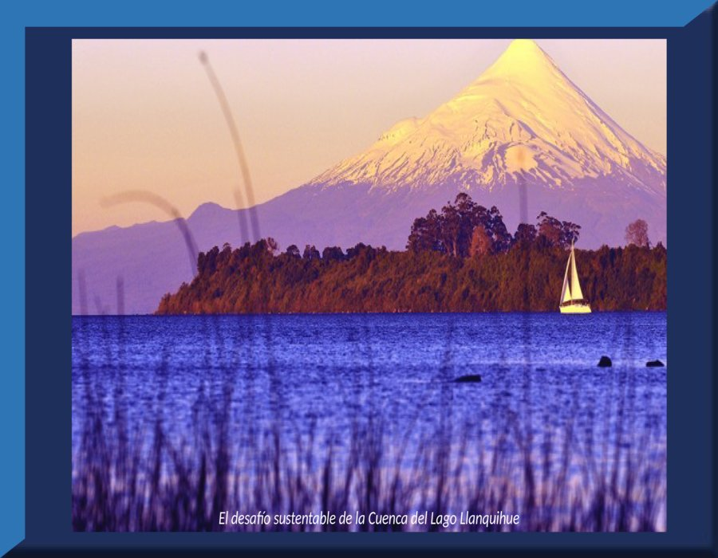

Slide 43
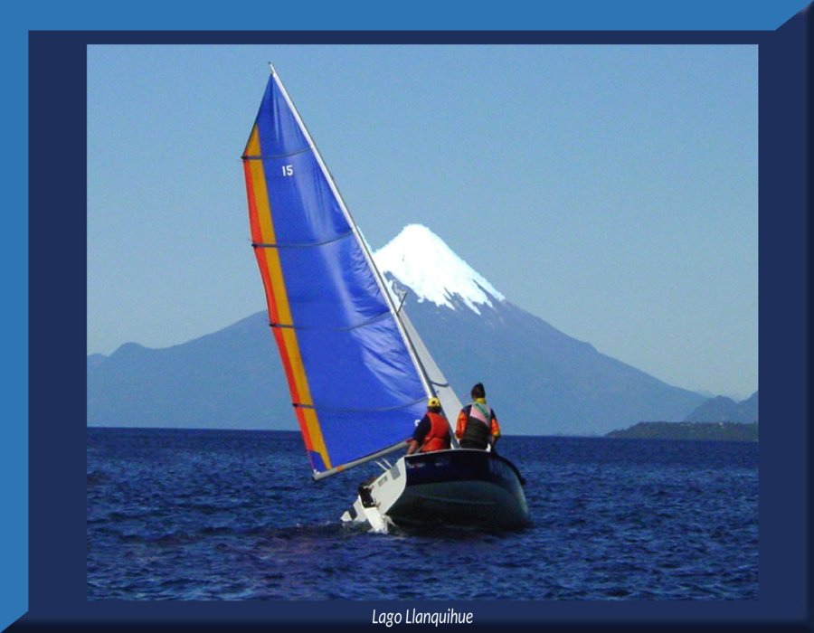

Slide 44
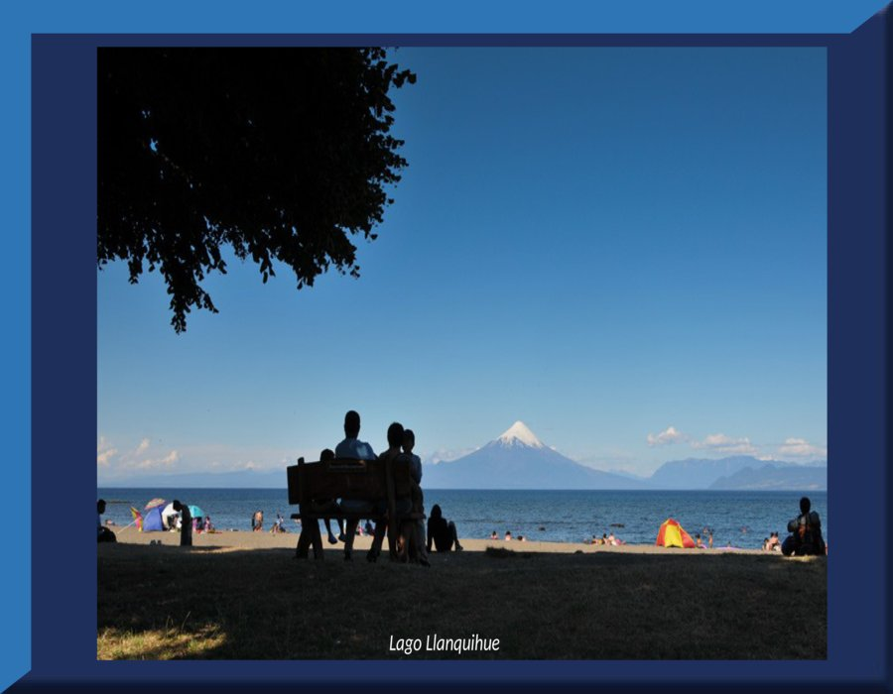

Slide 45
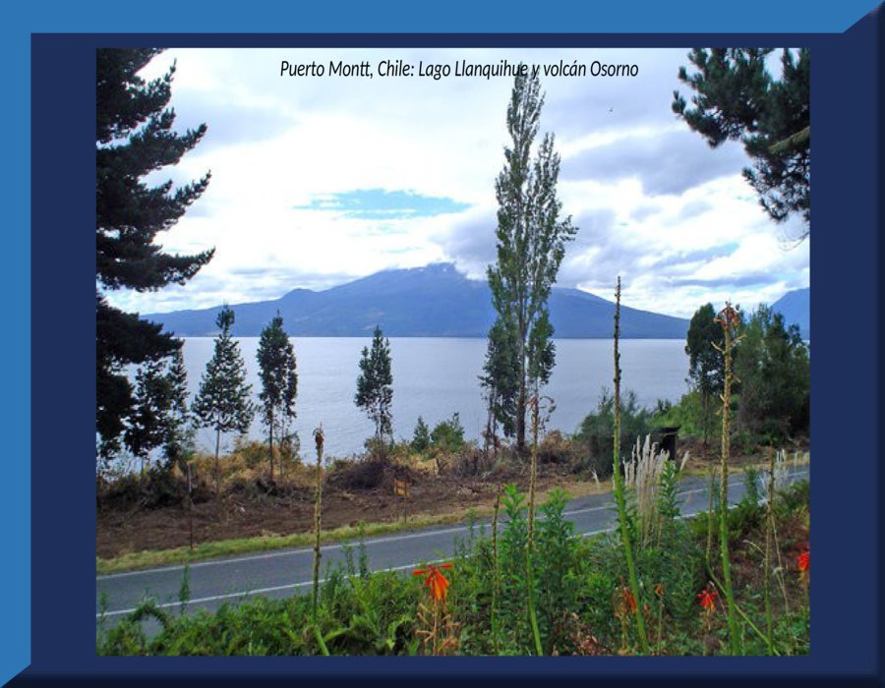

Slide 46
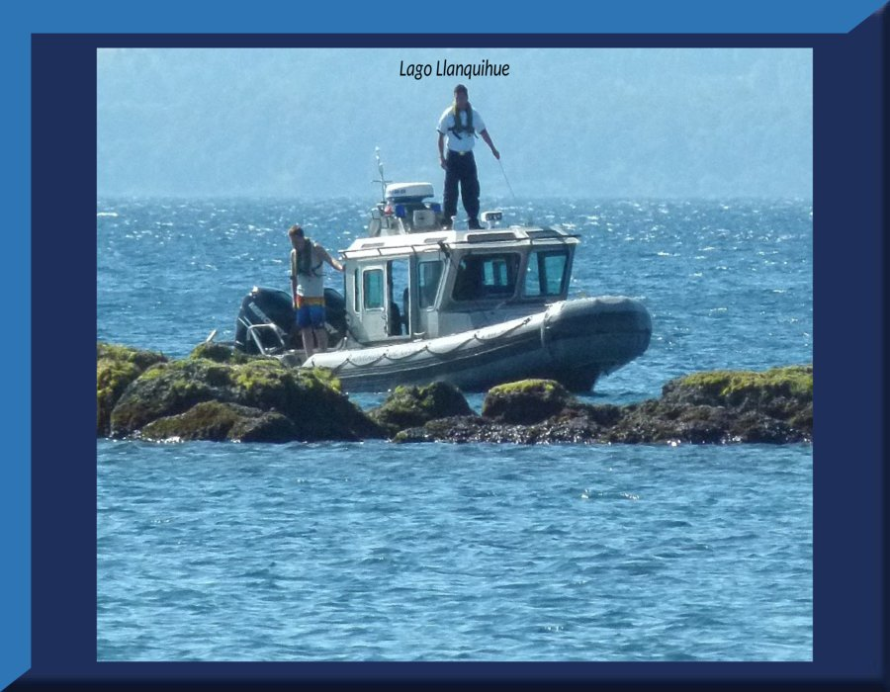

Slide 47
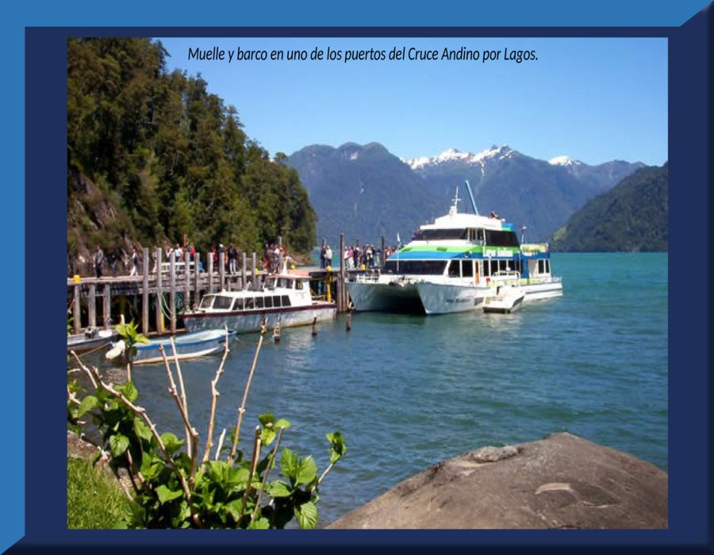

Slide 48
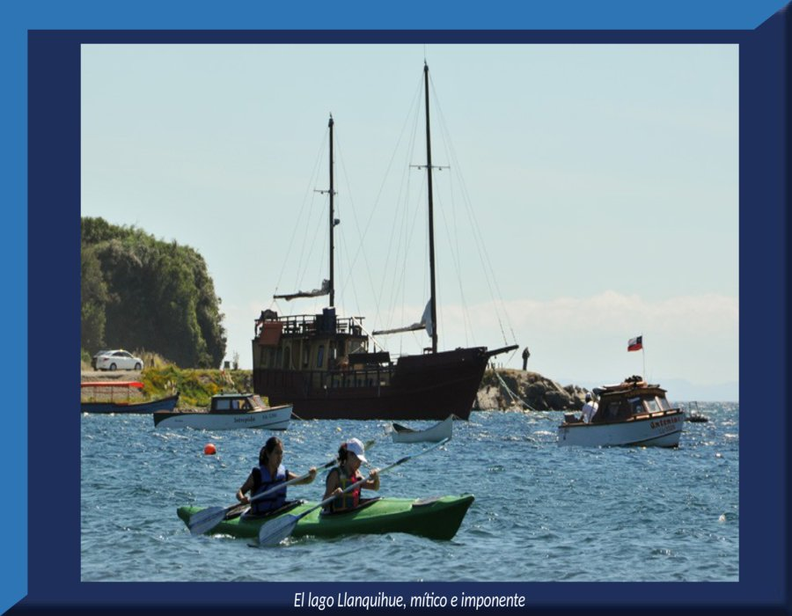

Slide 49
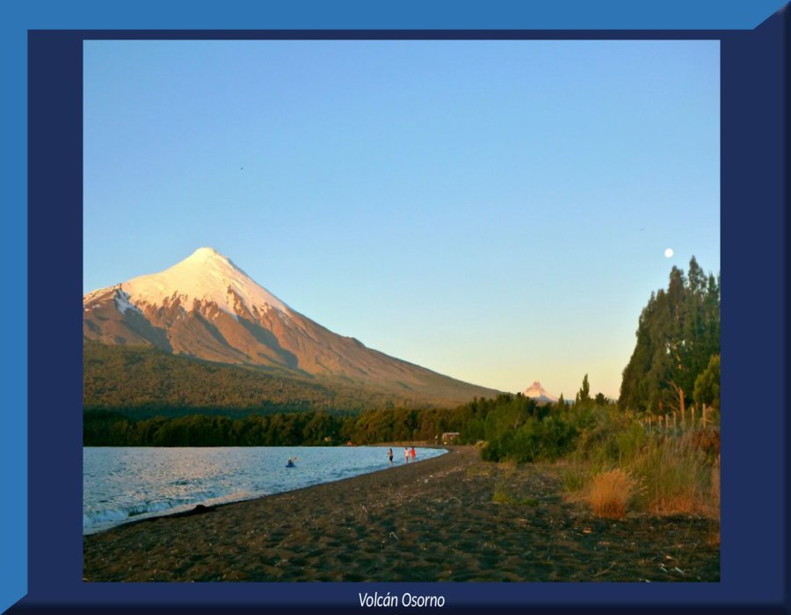

Slide 50
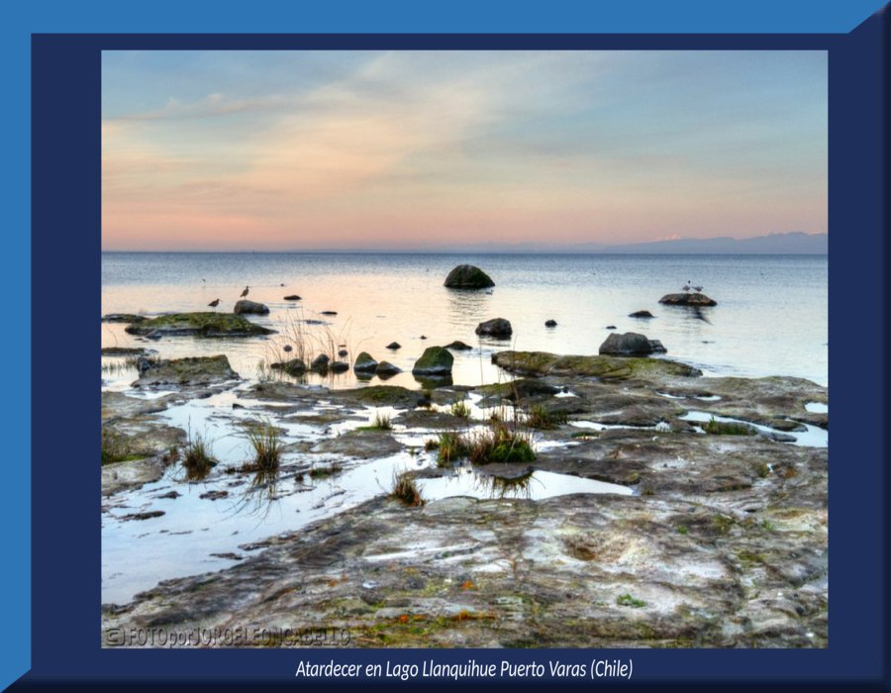

Slide 51
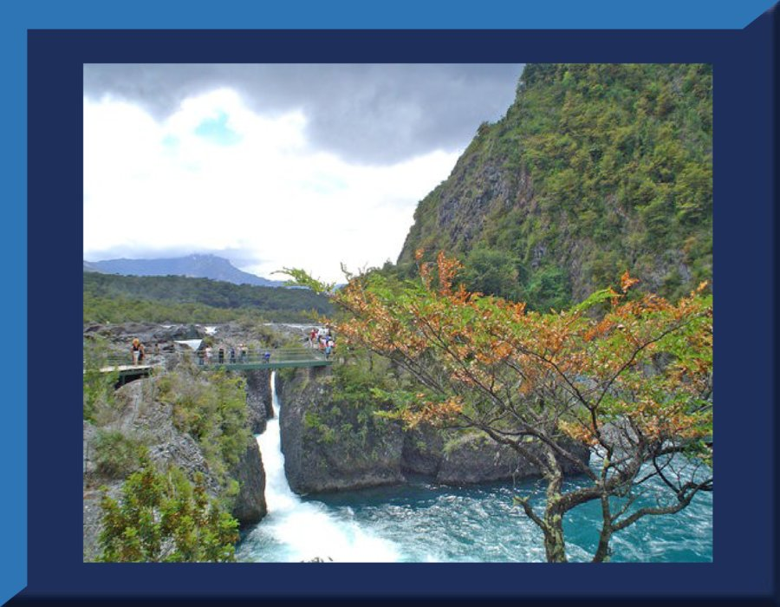

Slide 52
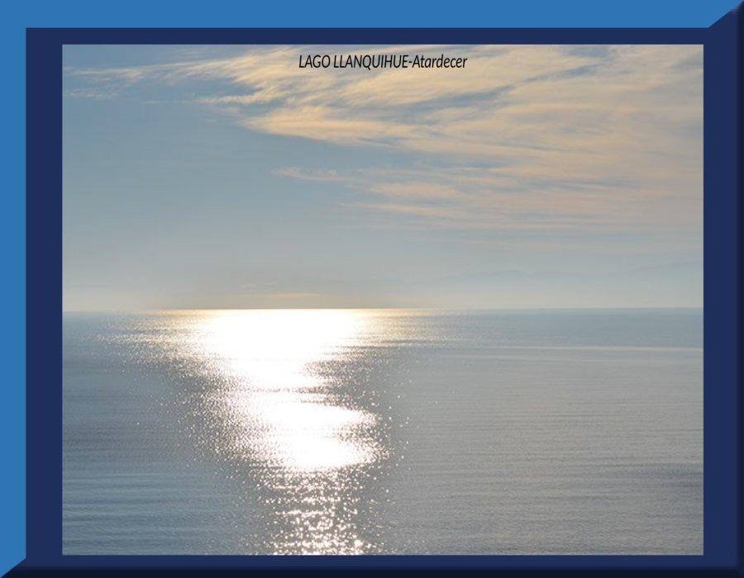

Slide 53


Slide 54


Slide 55


Slide 56


Slide 57


Slide 58


Slide 59


Slide 60


Slide 61


Slide 62


Slide 63


Slide 64


Slide 65


Slide 66


Slide 67


Slide 68


Slide 69


Slide 70


Slide 71


Slide 72


Slide 73


Slide 74


Slide 75


Slide 76


Slide 77


Slide 78


Slide 79


Slide 80


Slide 81


Slide 82


Slide 83


Slide 84


Slide 85


Slide 86







¿Te ha gustado?
Puedes ver más entrando
Aquí
Además puedes recibir powerpoints en tu correo electrónico suscribiéndote aquí:

